Slide 1







基于Java的药品分销管理系统
信工学院
14计科1班
导师：游磊 答辩人：刘江涛

Slide 2
目录
绪论
研究方法与思路
关键技术与实践难点
研究成果与应用
总结

Slide 3

STEP
绪论
1
选题背景
研究意义
国内外相关研究综述
STEP

Slide 4
选题背景
随着企业的不断发展和经营规模的日益扩大，企业对各地下属分支部门的物资流通、营销管理、资金监管等各方面的管理难度也随之增大。那么企业如何解决和控制各方面成本的日益增加、提高监管力度，是各大企业目前急需解决的问题。

Slide 5

本设计研究的药品分销管理系统通过程序化从企业内部和外部收集各种相关的资源、信息和数据，以为企业作分析、决策、计划、提高效益和效率为目的，给企业各层管理者提供相应的功能，使各层管理者能够对自己所负责的各种计、监测和控制活动等作出及时、有效的决策。课题研究成果能够解决企业实际问题，所以具有现实意义和理论研究意义。
研究意义

Slide 6
国内外相关研究综述
国外企业和软件公司对企业分销网络管理诸方面进行研究并已取得很多研究成果。著名的DRP分销网络管理信息系统成功实施的实例如：戴尔公司将DRP分销网络管理信息系统应用于PC机、服务器等产品的分销网络中后取得了显著的成功；美国著名的商品零售连锁店沃尔玛在利用DRP分销网络管理信息系统后创造出高额利润从而战胜竞争对手等。
近年来，DRP分销网络管理信息系统在国内也得到了越来越广泛的应用，开思，用友，金蝶等企业管理软件方面的知名大公司也开始竞相推出自己的DRP产品，上海汽车工业销售总公司、建达蓝德科技有限公司、北京中关成电脑科技发展有限公司、TCL等都是国内成功实施DRP系统的典型案例。

Slide 7
STEP
研究方法与思路
2
研究思路
技术路线
研究可行性说明
STEP

Slide 8
研究背景、目的、意义
研究思路
DRP分销管理系统的概述
DRP分销管理系统的基本原理
DRP分销管理系统的设计及分析
17.9%
DRP分销管理系统的分模块
82.1%
73%
78.42%
27%
21.58%

Slide 9
技术路线
本系统使用了Java企业级开发的开源框架Spring以及前端技术Amaze UI。表示层运用了MVC架构，使用JSP作为视图，Spring MVC作为控制器并实现了REST风格的请求；业务逻辑层运用了事务脚本模式；持久层使用了Spring Boot封装CRUD操作，底层使用MySQL实现数据存取。

Slide 10

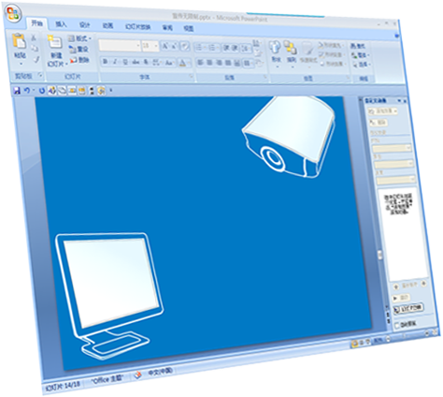

研究可行性说明
技术可行性：本管理系统采用JSP + JavaBean + Database的开发架构，JSP负责客户端表现，JavaBean负责系统的业务逻辑，Database负责数据持久化，采用Tomcat 作为系统的WEB服务器。在系统的数据访问部分采用DAO模式，数据源在进行所有的访问和操作的过程中，采用抽象方式将其封装在一个公共的应用程序编程接口中。然后再建立一个公共的接口用来定义后期程序开发过程中将会用到的事务和方法。因此，在技术上完全可以实现。
经济可行性：本管理系统是根据企业销售流程和特点通过系统化的模块设计对各层次管理逐级进行分解、细化和实施。本管理系统还具有页面简洁、易操作等特点。因此，在使用本管理系统后将大大降低企业的支出成本，优化企业管理体制，给企业带来具大的经济价值。

Slide 11
STEP
关键技术与实践难点
3
关键技术
实践难点
STEP

Slide 12
关键技术
1、Java
4、MySQL
2、Spring
5、Spring Boot
3、JS

Slide 13
实践难点
1、前端发送Ajax进行异步请求数据
2、单点登录
3、前后端的数据交互

Slide 14
STEP
研究成果与应用
4
成果形式
应用前景
STEP

Slide 15
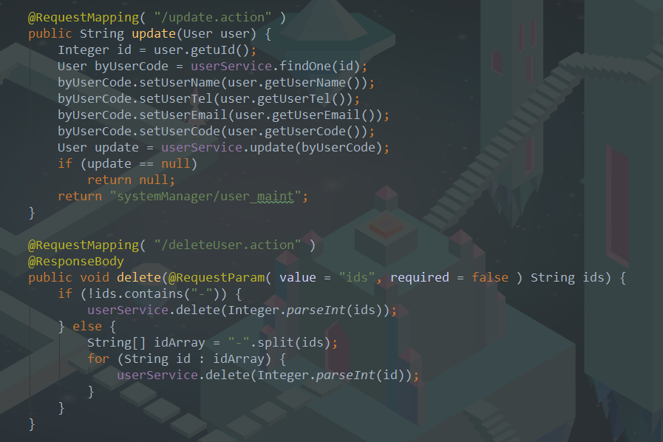
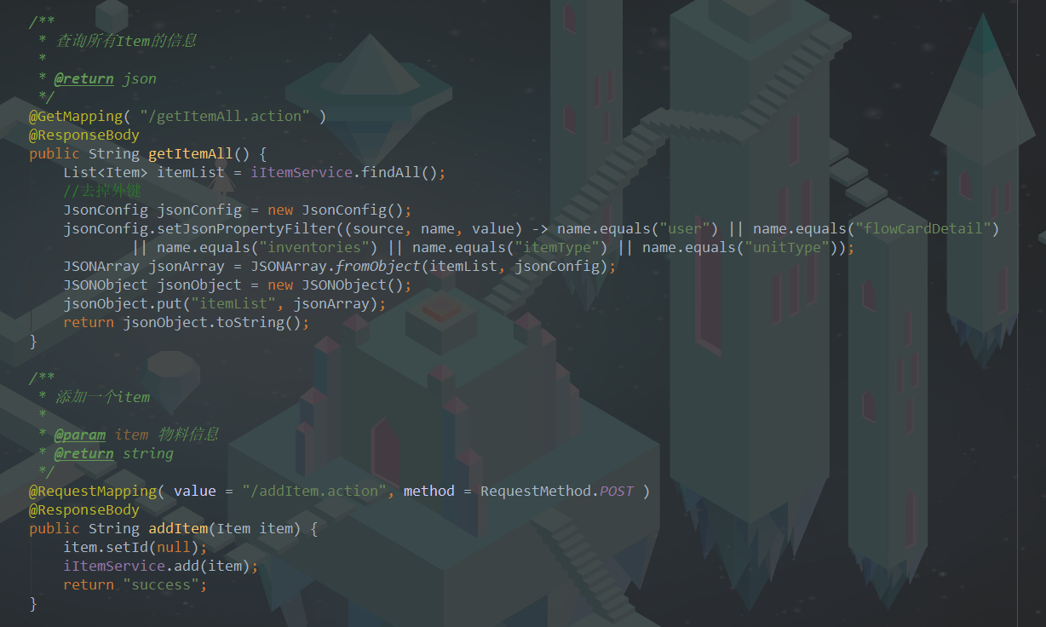
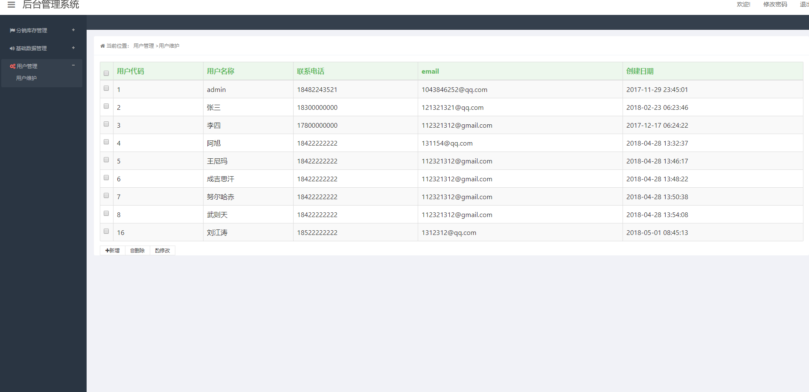
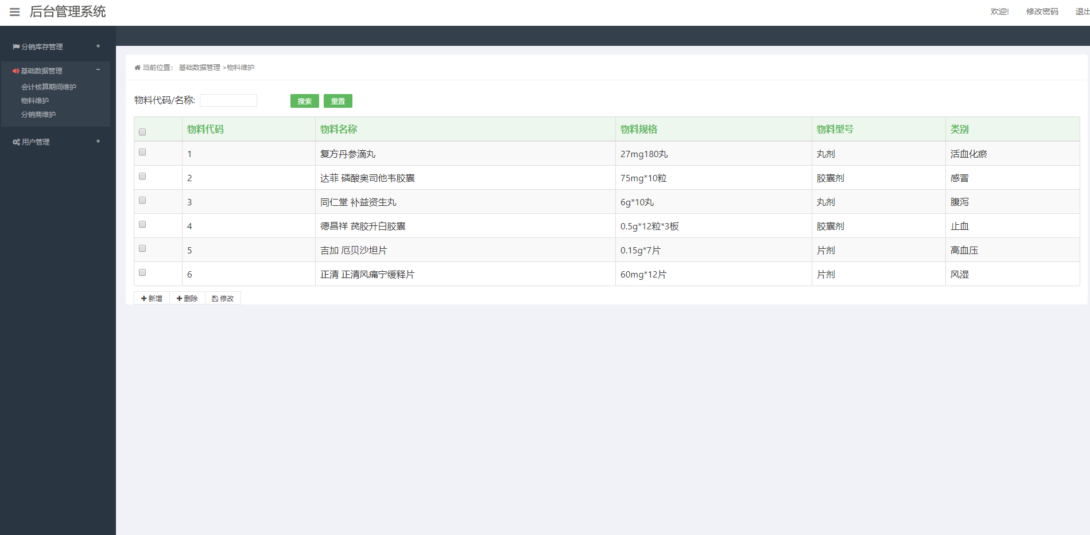
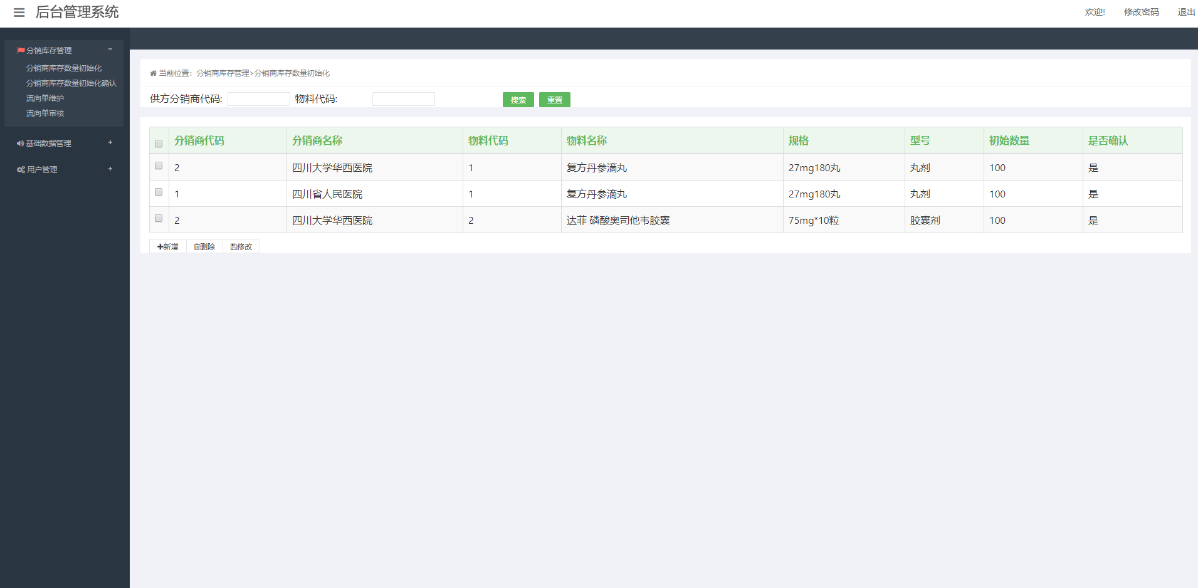
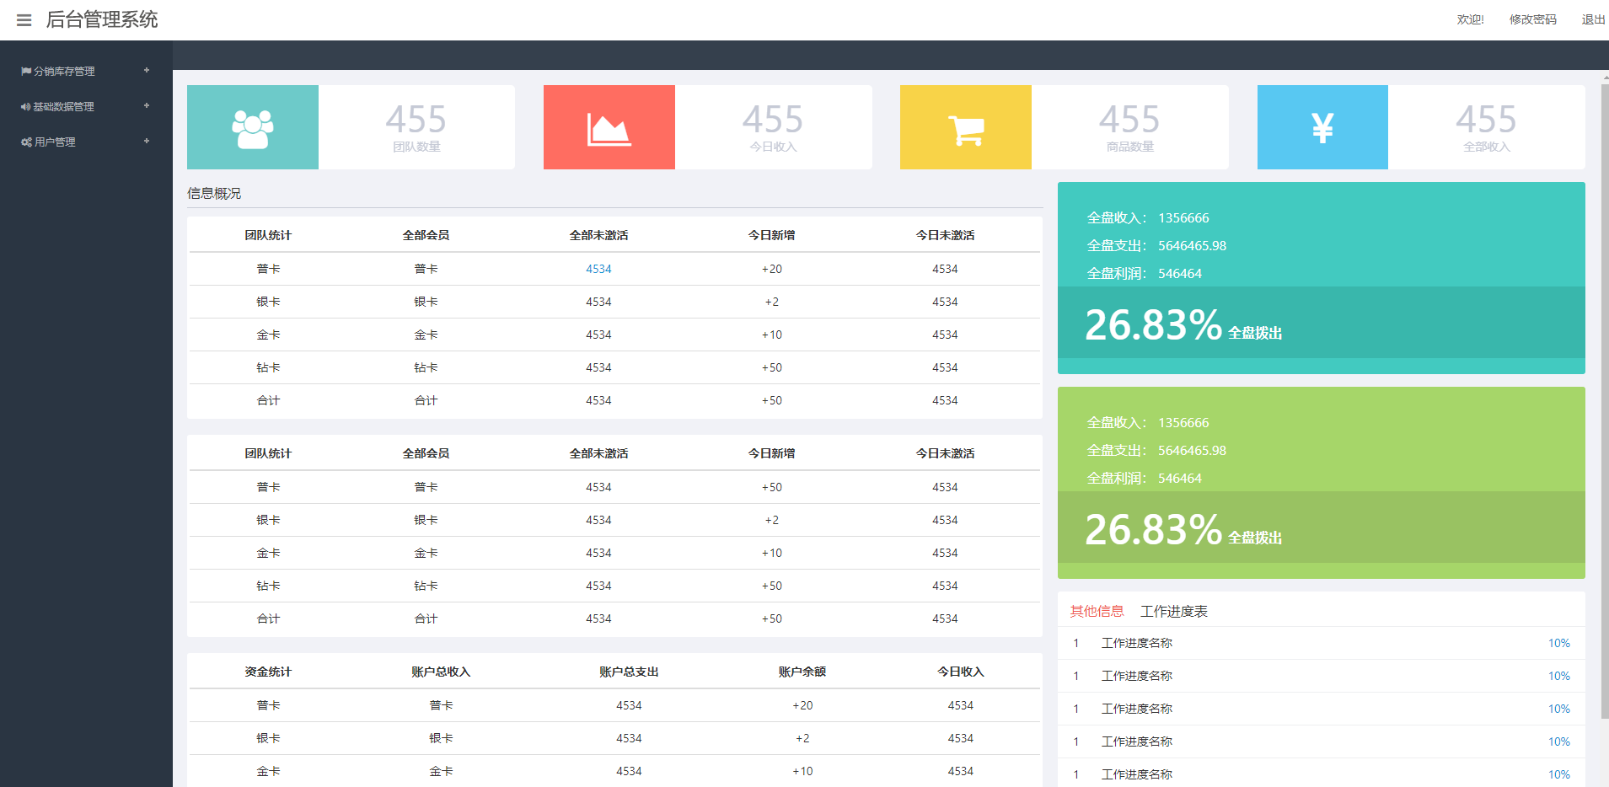
成果形式

Slide 16
应用前景
1、该系统适用于大型制药公司。
2、医药企业的急需
3、该系统能为企业作分析、决策、计 划、提高效益和效率
4、该系统应用性很强

Slide 17
STEP
5
总结
STEP

Slide 18
总结
1、本系统基本完成了功能需求，具有流程清晰，界面美观友好，操作方便，部署方便，性能良好等特点。
2、当然系统中还存在很多的不足，与目前市场上主流的分销管理系统相比还有很大的差距，还有许多需要改进的地方。在未来随着企业规模的不断扩大，还可以开发更多的功能模块来满足企业的需求。

Slide 19





















感谢
聆听
答辩人：刘江涛
导师：游磊
2018.5.19

